Slide 1
Презентация на тему: «Мебель»

Slide 2
Цель:
Познакомить с обобщающим понятием «Мебель».
Помогать детям выделять разные признаки предметов, сравнивать, находить существенные признаки, называть их словами.
Оборудование: предметные картинки с изображением мебели, слайд-презентация, фотографии мебели в квартире, магнитная доска, проектор.

Slide 3
Отгадайте загадки.
На рассвете, на закате
Сладко спится на …….

Slide 4
стол
Под крышей 4 ножки,
А на крыше – суп да ложки.

Slide 5
шкаф
На меня посмотрите,
Двери можете открыть вы,
А на полочках моих
Много нужного стоит!
Выше всех я, как жираф,
Я – большой, красивый…..

Slide 6
стул
На четырёх ногах стою,
Ходить я вовсе не могу,
Когда устанешь ты гулять,
То можешь сесть и отдыхать.

Slide 7
диван
На нём легко сидится
И приятно, сладко спится!
Спинка мягкая, подушка,
Что ещё для счастья нужно?

Slide 8
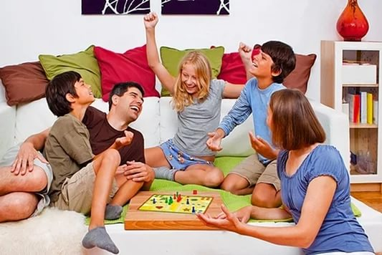
Послушайте стихотворение К. Нефёдовой
Мебель в доме берегут,
Создаёт она уют.
Дом без мебели пустой
И как будто нежилой.
Мы за стол садимся есть,
Стул нам нужен, чтобы сесть.
На диване или в кресле
Смотрим фильм мы интересный.
С полки книги мы берём,
В шкаф одежду мы кладём.
И удобная кровать
Нам нужна, чтоб сладко спать.

Slide 9
А теперь посмотрим на интерьеры нескольких квартир. Назовите, как называется комната и перечислите находящуюся в ней мебель.

Slide 10
Прихожая
Шкаф для одежды
Вешалка с крючками
Тумба для обуви
Комод для вещей
Зеркало
Табурет мягкий

Slide 11
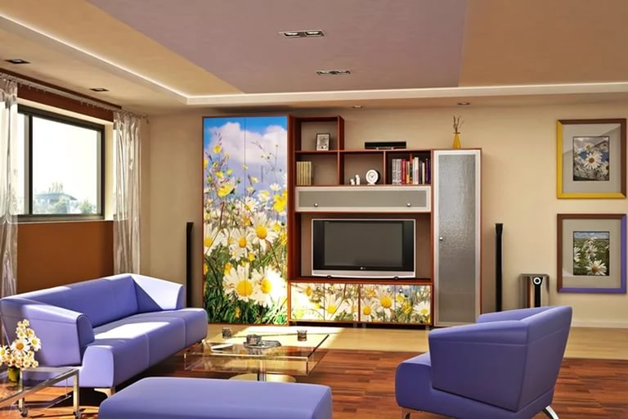
Гостиная
Диван
Кресло
Столик
Телевизор
Шкаф
Тумба
Полки

Slide 12
Кухня
Холодильник
Плита
Кухонная стенка
Стол
Стулья

Slide 13
Столовая
Диван
Стол
Кресла
Торшер

Slide 14
Спальная комната
Кровать
Тумба
Торшер
Журнальный столик
Кресло

Slide 15
Пальчиковая гимнастика «Мебель»
Раз, два, три, четыре,
Много мебели в квартире.
В шкаф повесим мы рубашку,
А в буфет поставим чашку.
Чтобы ножки отдохнули,
Посидим чуть-чуть на стуле.
А когда мы крепко спали,
На кровати мы лежали.
А потом мы с котом
Посидели за столом,
Чай с вареньем дружно пили –
Много мебели в квартире.
Загибаем пальчики, начиная с
Большого, на обеих руках.
Сжимаем и разжимаем кулачки.
Попеременно хлопаем в ладоши и
стучим кулачками.

Slide 16
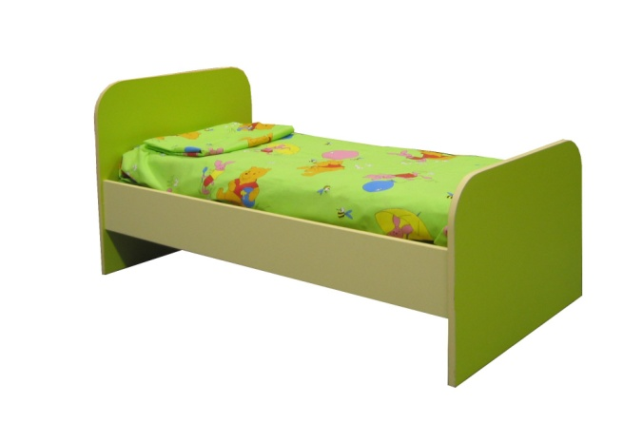
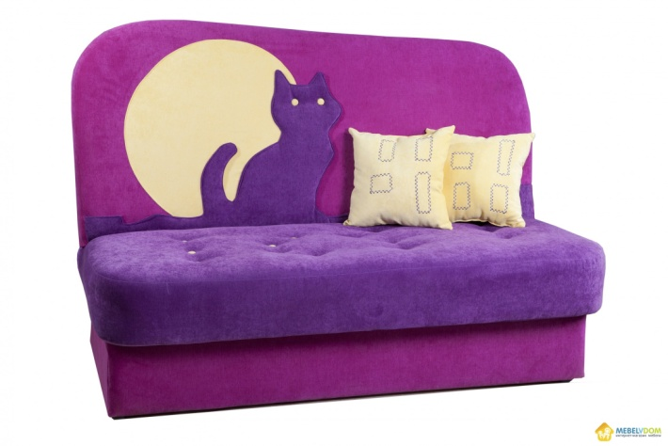
Дидактическая игра «Что пропало?» На экране 4 картинки с изображением мебели. Дети называют предметы на картинках, запоминают их.

Slide 17
Какой картинки нет?

Slide 18
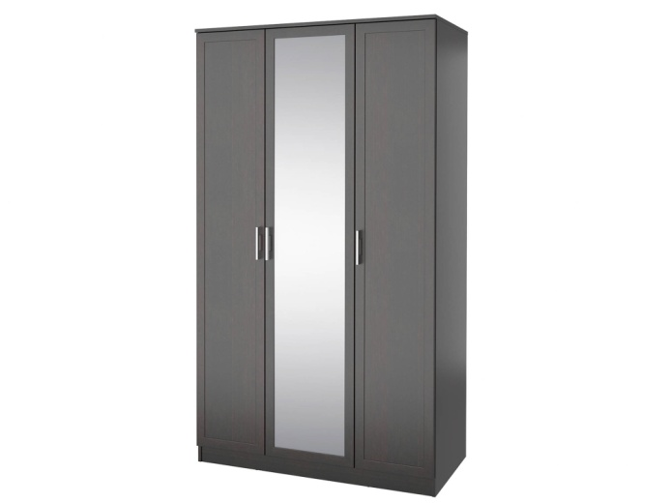
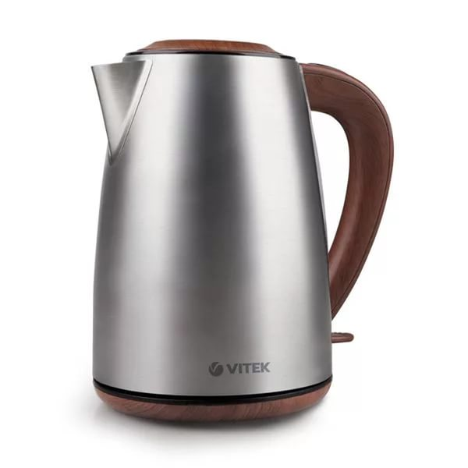
Дидактическая игра «Какой предмет лишний?» Почему?

Slide 19
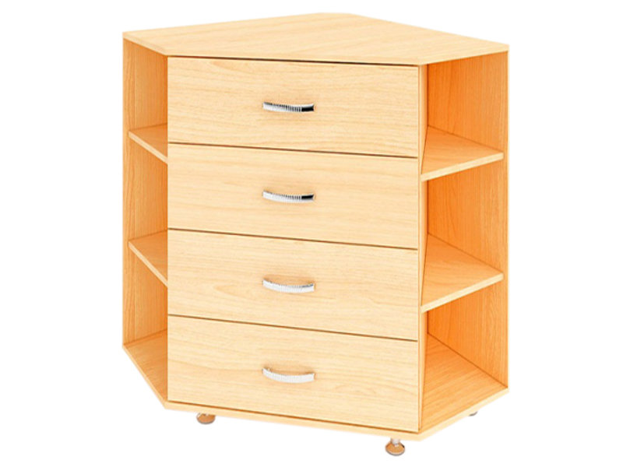
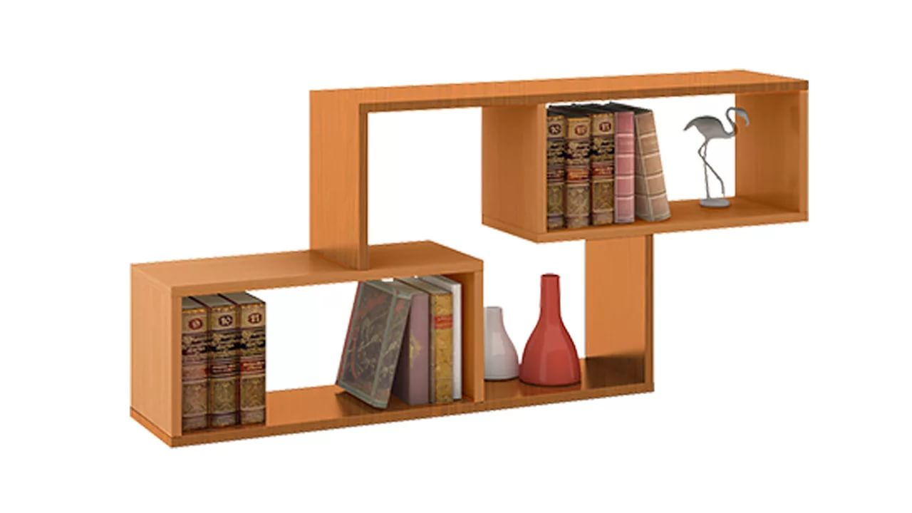
Какой предмет лишний?

Slide 20
Дидактическая игра «Где находятся игрушки?»
Мячик лежит у стола, Ваза стоит на столе, Лампа висит над столом, Машинка стоит под столом, Мальчик сидит за столом, Кот лежит перед столом.
Ребенок должен быстро и правильно выполнить следующие два задания: А. Показать на картинке, что находится у стола, что на столе ,над столом, под столом и т.д.
Взрослый называет только предлог и существительное стол в нужном падеже (Что на столе? Что под столом?), а ребенок показывает соответствующий предмет на картинке.
Свободное выполнение этого задания будет свидетельствовать о том, что он правильно понимает смысловое значение каждого предлога.
Б. Ответить на приведенные ниже вопросы, правильно употребив при этом как сами предлоги, так и окончания имен существительных.

Slide 21
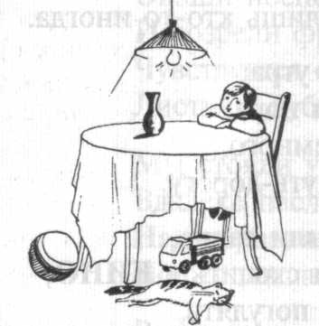
Где лежит мячик? (У стола или около стола).
Где стоит ваза? (На столе).
Где висит лампа? (Над столом.)
Где стоит машинка? (Под столом.)
Откуда нужно достать эту машинку?
(Из-под стола.)
Где сидит мальчик? (За столом.)
Откуда он может встать?
{Из-за стола.)
Где лежит кот? (Перед столом.)

Slide 22
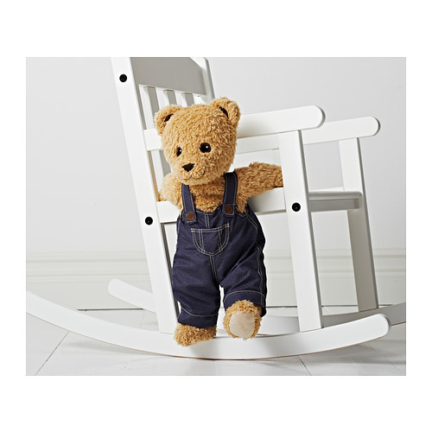
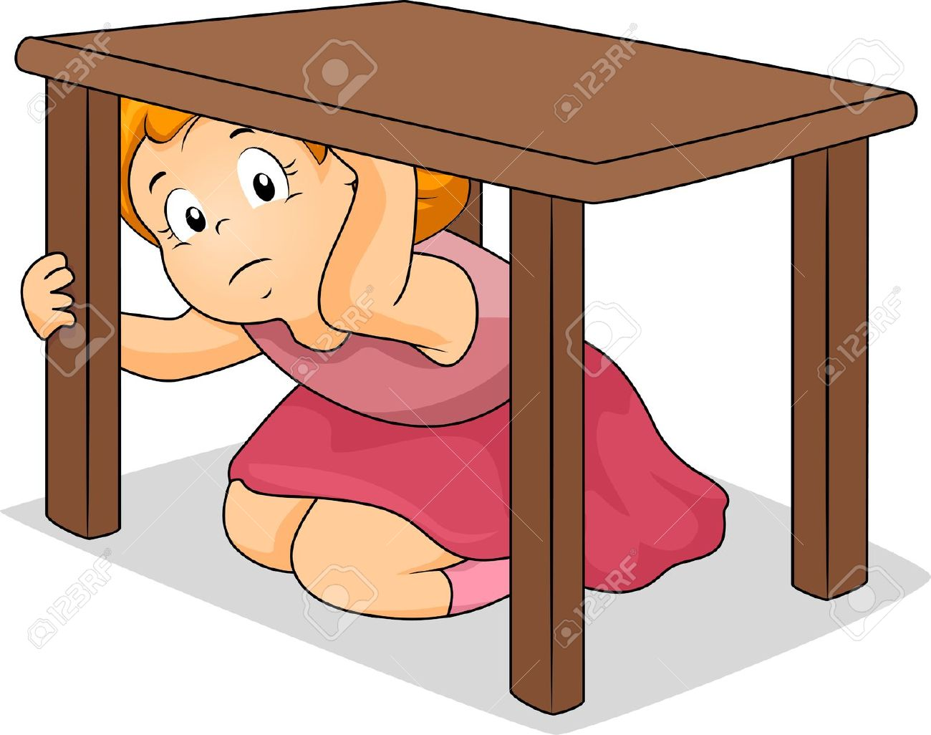

Slide 23
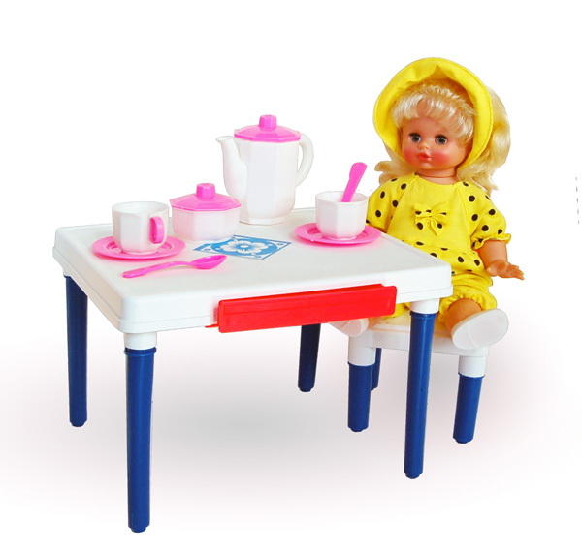
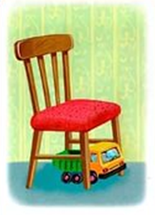
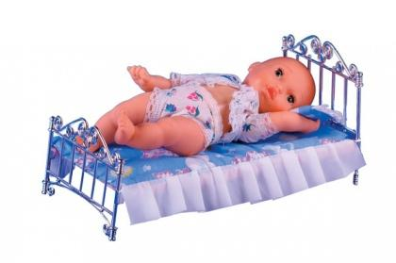

Slide 24
Подвижная игра «Поиграем со стульчиком»
Сели на стульчики – встали.
Сели на стульчики – встали.
Спинку стула руками достали.
Сели на стульчики – встали.
Сели на стульчики – встали.
Ножки руками достали.
Сели на стульчики – встали.
Сели на стульчики – встали.
Сиденье руками достали.
Сели на стульчики – встали.
Сели на стульчики – встали.
Ручками весело все помахали.

Slide 25
До скорых встреч!

